Slide 1
Compiling Theory
CsGo
——基于C语言和Go语言的编译器设计
毕邹彬，吴韬，刘馨宇
2021 / 06 / 28
2021

Slide 2
目录
语法介绍
框架工具
进阶主题
结果展示
Grammar Introduction
framework
Advance
Topics
Results

Slide 3
语法介绍
01
Grammar Introduction

Slide 4
语法介绍
Grammar
Introduction
数据类型
内置类型int，float，char，string
数组类型
表达式
一元操作：MINUS, NOT
二元操作：ADD, SUB, MUL, DIV, MOD, AND, OR

Slide 5

语法介绍
Grammar
Introduction
语句
函数定义格式：
赋值语句（支持多个变量同时赋值）
流程控制语句
分支语句: if, if-else
循环语句: while
函数调用格式：
以快速排序为例
函数
函数的声明、定义、调用
系统IO函数：printf，scanf
函数的值传递，数组、string类型变量采用指针
函数多值返回

Slide 6
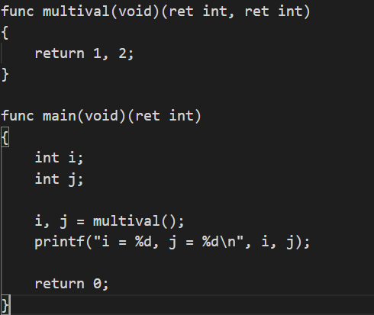
语法介绍
Grammar
Introduction
函数多值返回：
函数支持多值返回，可以使用多个变量接收函数的返回值。

Slide 7
框架工具
02
Framework

Slide 8
框架工具
Framework
Flex实现词法分析
Bison实现语法分析
LLVM实现代码优化、中间代码生成、目标代码生成
D3.JS实现AST可视化

Slide 9
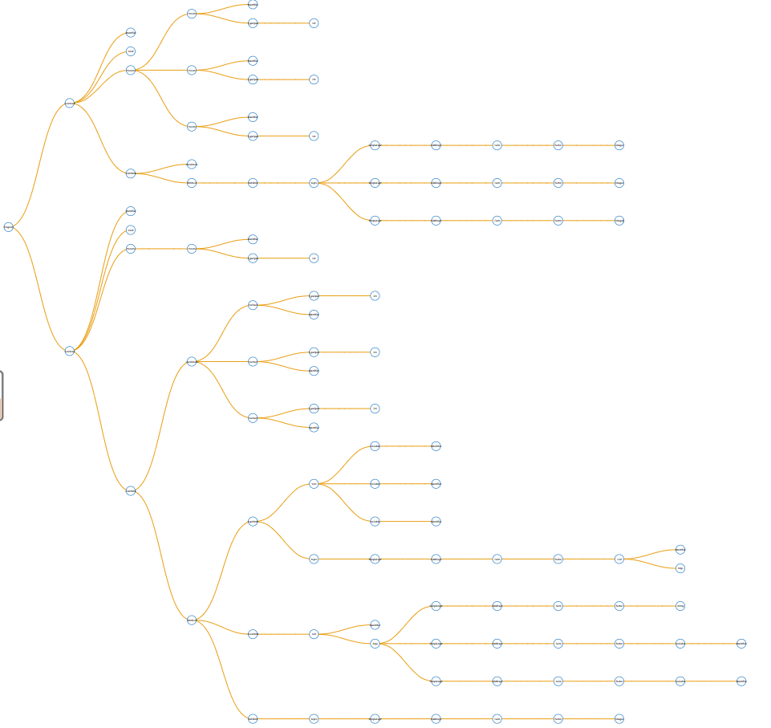
框架工具
Framework
代码及对应的语法树

Slide 10
进阶主题
03
Advance Topics

Slide 11
进阶主题
Advance Topics
宏定义
普通内容替换
含参宏定义
多个变量同时赋值
例：不需要临时变量，
即可完成swap操作
…

Slide 12
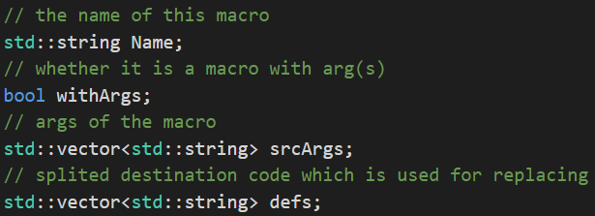


进阶主题
Advance Topics
macroTable类
macroTable存储一条宏的信息。
宏替换
预处理函数
宏替换在文件ppMacro.h和ppMacro.cpp中实现。
用一个vector进行宏的存储。
逐行读入代码文件，如果发现一行代码以”#define”开头，则将该行处理为宏。
若宏包含参数，则宏名应当包含左、右括号，左、右括号之间的内容都要包含在宏名中。

Slide 13
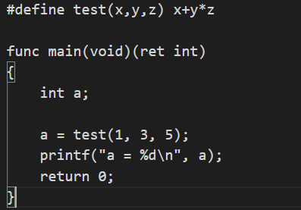
宏替换
运行结果

Slide 14


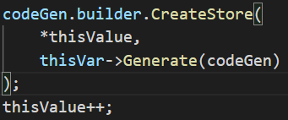

进阶主题
Advance Topics
多变量返回与赋值
tmp：存放表达式的值
thisValue用来遍历tmp中的表达式值。
赋值语法
把参数列表中的参数和表达式中的值对应起来：
获取变量列表和表达式列表

Slide 15
结果展示
04
Results

Slide 16
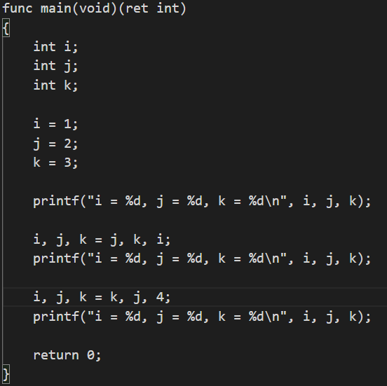

多值赋值
Case 1 – 实现变量间值的交换。
Case 2 – 实现变量间值的交换的同时，为其中一个变量赋一个新值。
结果截图

Slide 17
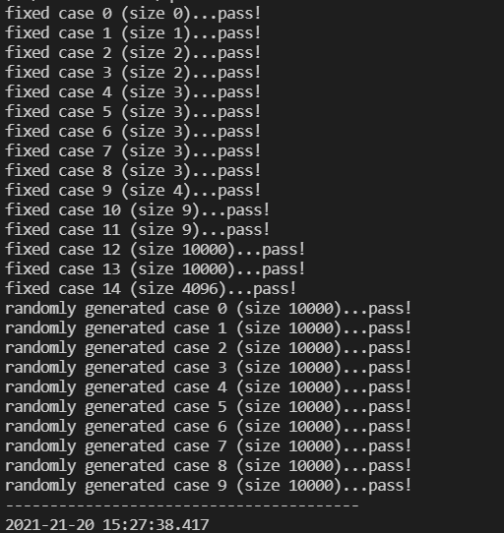

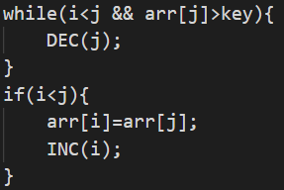
快速排序
Quick Sort
宏定义的使用

Slide 18
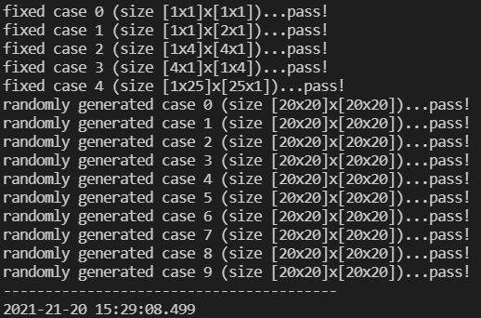
矩阵乘法
Matrix
Multiplication

Slide 19
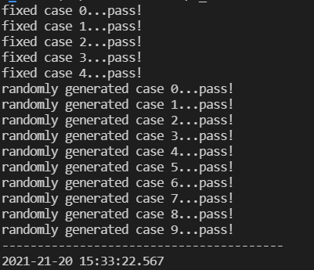
选课助手
Course
Assistant

Slide 20
Compiling Theory
Thank you
毕邹彬，吴韬，刘馨宇
2021/ 06 / 28
2021

